Slide 1
CZYM JEST KOMERCJALIZACJA WYNIKÓW BADAŃ? 6 marca 2025 Centrum Transferu Technologii WUM

Slide 2
CZYM JEST KOMRCJALIZACJA WYNIKÓW BADAŃ?
• Przedstawienie procesu komercjalizacji bezpośredniej i pośredniej
z uwzględnieniem interesów kluczowych autorów procesu, to jest Twórców oraz Uczelni;
• Komercjalizacja w świetle ustawy oraz regulaminu własności intelektualnej na Uczelni;
• Komercjalizacja w ramach struktur polskich uczelni: pozycja Twórcy, pozycja Uczelni; przeniesie wyników badań do Spółki
• Wyniki prac badawczych w procesie kreowania spółek spin-off;

Slide 3
Dobry pomysł na prace badawczo rozwojowe to połowa sukcesu w procesie komercjalizacji wyników tych badań.
Aby upewnić się, że na świecie nie ma podobnego rozwiązania warto sprawdzić obecny stan nauki przeszukując bazy patentowe, będące źródłem informacji o innowacyjnych pomysłach. Jeżeli po skonfrontowaniu pomysłu z bazami nadal to innowacyjne rozwiązanie, należy pamiętać o tym, by je odpowiednio zabezpieczyć prawami własności intelektualnej, bo tylko odpowiednio chroniony pomysł ma wartość rynkową.

Slide 4
Uregulowania:
1. USTAWA z dnia 20 lipca 2018 r. Prawo o szkolnictwie wyższym i nauce (Dz.U. 2018 poz. 1668), Rozdział 6 Komercjalizacja wyników działalności naukowej oraz know-how.
Centrum transferu technologii tworzy się w celu komercjalizacji bezpośredniej, polegającej na sprzedaży wyników działalności naukowej lub know -how związanego z tymi wynikami albo oddawaniu do używania tych wyników lub know-how, w szczególności na podstawie umowy licencyjnej, najmu oraz dzierżawy.
2. Regulamin zarządzania prawami autorskimi i prawami pokrewnymi oraz prawami własności przemysłowej oraz zasady komercjalizacji w Warszawskim Uniwersytecie Medycznym (Załącznik nr 2 do Uchwały Nr 22/2024 Senatu Warszawskiego Uniwersytetu Medycznego z dnia 20 maja 2024 r.). RWI

Slide 5
Komercjalizacja pośrednia
Spółka Celowa Uczelni
obejmowanie lub nabywanie udziałów lub akcji w spółkach lub obejmowanie warrantów subskrypcyjnych uprawniających do zapisu lub objęcia akcji w spółkach, w celu wdrożenia lub przygotowania do wdrożenia wyników działalności naukowej lub know-how związanego z tymi wynikami. Komercjalizacja pośrednia może polegać również na przekazaniu przez Uczelnię wyników badań lub know-how z nimi związanego w formie aportu do spółki celowej. W celu komercjalizacji pośredniej Uczelnia może utworzyć więcej niż jedną spółkę celową.

Slide 6
Komercjalizacja bezpośrednia
Centrum Transferu Technologii WUM
- sprzedaży wyników działalności naukowej lub know- -how związanego z tymi wynikami
- albo oddawaniu do używania tych wyników lub know-how, w szczególności na podstawie umowy licencyjnej, najmu oraz dzierżawy.

Slide 7
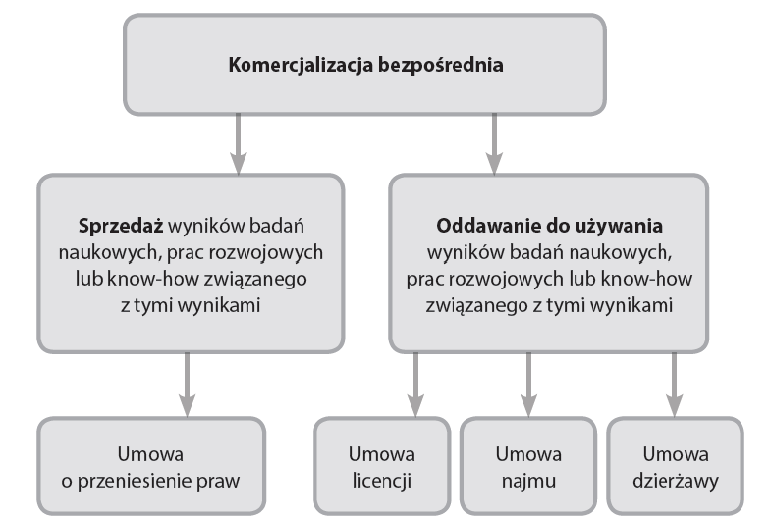
Źródło: Komercjalizacja B+R dla praktyków 2016, red. M. Barszcz, Warszawa 2016, s 29.

Slide 8
Komercjalizacja bezpośrednia
Komercjalizacja bezpośrednia polega na osobistym zaangażowaniu się Twórcy w proces komercjalizacji wyników badań naukowych.
Uczestnicy:

Slide 9
Komercjalizacja bezpośrednia
Przedmiotem komercjalizacji są wyniki badań naukowych i prac rozwojowych.
Umowa przeniesienia praw/sprzedaży
Sprzedaż praw do wyników B+R skutkuje ich przeniesieniem na nabywcę.
Podstawowymi elementami umowy takiej sprzedaży jest wskazanie przedmiotu sprzedaży (wyniku i przenoszonych praw) oraz ceny. Treść umowy będzie różniła się w zależności od rodzaju przenoszonych praw.
Występują prawne różnice pomiędzy umowami w zależności od rodzaju przenoszonych praw.

Slide 10
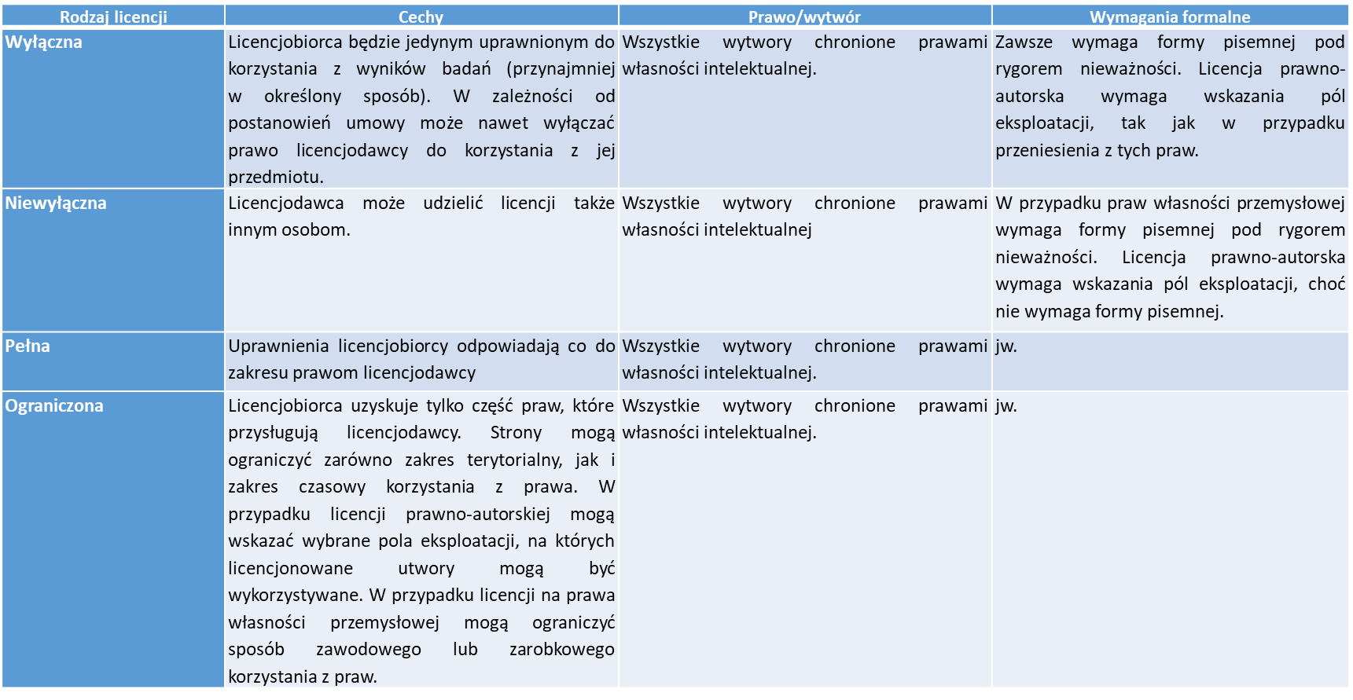
Rodzaj licencji
Cechy
Prawo/wytwór
Wymagania formalne
Tabela 1. Rodzaje licencji zwykłych w zależności od zakresu praw przekazanych licencjobiorcy. Źródło Komercjalizacja B+R dla praktyków 2016, red. M. Barszcz, Warszawa 2016, s. 36.

Slide 11
RWI WUM
§ 15. Podział środków uzyskanych z komercjalizacji.
1. W przypadku komercjalizacji Wyników badań pracownikowi przysługuje od WUM:
50% wartości środków uzyskanych przez WUM z komercjalizacji bezpośredniej, obniżonych o nie więcej niż 25% kosztów bezpośrednio związanych z tą komercjalizacją, które zostały poniesione przez WUM lub spółkę lub spółki celowe;
b) 50% wartości środków uzyskanych przez spółkę lub spółki celowe w następstwie danej komercjalizacji pośredniej, obniżonych o nie więcej niż 25% kosztów bezpośrednio związanych z tą komercjalizacją, które zostały poniesione przez WUM lub spółkę lub spółki celowe.
Rodzaje przychodów : Licencja – Opłaty licencyjne, Sprzedaż praw – Cena sprzedaży praw

Slide 12
RWI WUM
§ 15. Podział środków uzyskanych z komercjalizacji.
Przez koszty związane bezpośrednio z komercjalizacją rozumie się koszty zewnętrzne, w szczególności koszty ochrony prawnej, ekspertyz, wyceny wartości przedmiotu komercjalizacji i opłat urzędowych.

Slide 13
Spółka spin-off jest powołana wspólnie przez pracownika, będącego jednocześnie założycielem oraz przez uczelnię wyższą, w celu komercjalizacji wyników badań naukowych prowadzonych na uczelni w ramach etatu naukowo-dydaktycznego. Spółka typu spin-off jest więc formalnie i prawnie związana wewnętrznie w ramach umowy jej zawarcia z macierzystą uczelnią wyższą (najczęściej w formie udziałów kapitałowych, które uczelnia wyższa obejmuje w zamian za wniesiony wkład w postaci zasobów finansowych lub niefinansowych). Udziały poprzez Spółkę celową.

Slide 14
Spółka typu spin-out może być z kolei założona przez pracownika naukowego jako podmiot wewnętrznie niezależny od uczelni macierzystej. Uwarunkowań wykorzystywania własności intelektualnej i przemysłowej przez zewnętrzne względem uczelni podmioty m.in. właśnie spółki spin-out są na zasadach komercjalizacji bezpośredniej - najczęściej w ramach umowy sprzedaży, umowy licencji, zwieranych na określony czas i przewidujących odp. formę opłat licencyjnych, często jako odsetek z obrotu spółki.

